Slide 1


Praktische Anwendungsfälle von Deep Reinforcement Learning
Sebastian Graf

Slide 2
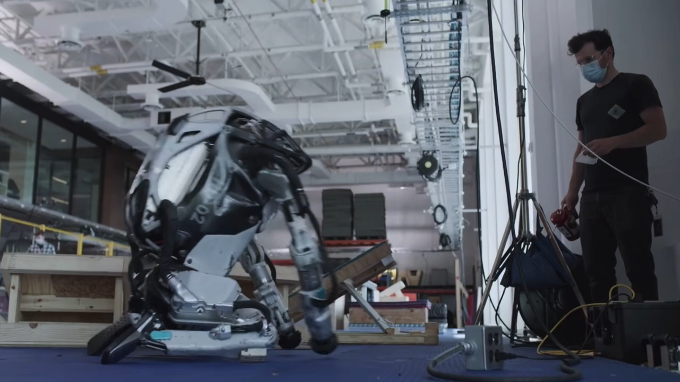

Slide 3
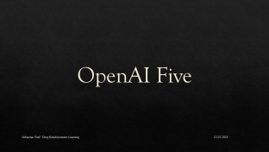




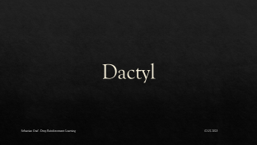
Praktische Anwendungsfälle von Reinforcement Learning

Slide 4
Grundlagen

Slide 5
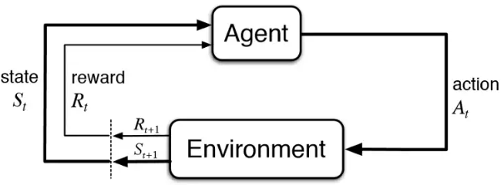
Deep Reinforcement Learning

Slide 6
DLR - Wichtige Begriffe
Agent → Algorithmus, der lernen soll
Policy → Strategie/Handlungsregel des Agents
Proximal Policy Optimization → Optimierungsalgorithmus
Reward Function → Belohnungsfunktion für den Agenten
Self-Play Experience → Training des Agenten gegen Kopie seiner selbst
Long Short Term Memory → LSTM, Netzwerkarchitektur
Intrinsic Motivation → Innere Motivation des Agenten (neue Fähigkeiten/Wissen)
Explore/Exploit → Erkunden/Ausbeuten, Konzept im RL

Slide 7
OpenAI Five

Slide 8
OpenAI Five
Paper | Dota 2 with Large Scale Deep Reinforcement Learning
Veröffentlichung | 13.12.2019
Autor | OpenAI (Berner et al.)
Inhalt | Vorstellung der KI OpenAI Five
Beschreibung | KI lernt das Spiel Dota 2 Besiegt amtierendes Weltmeisterteam
Herausforderung | Nur ein Trainingsdurchlauf (10 Monate) Komplexität des Spiels

Slide 9
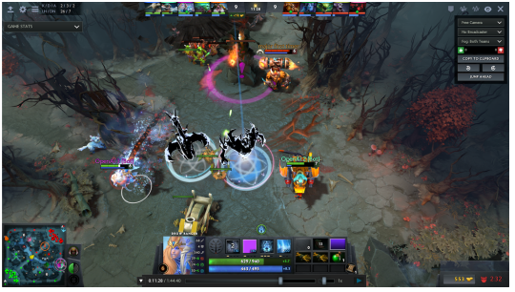
Das Spiel
Populäres Multiplayer Real-Time Strategy (MRTS)
Ablauf
5 Spieler pro Team, jeder steuert einen Helden
Gemeinsame Basis muss verteidigt werden/gegnerische Basis muss zerstört werden
Ressourcen (Gold, Erfahrung, Mana) sammeln um Helden stärker zu machen
Herausforderungen für KI
Lange Zeitspannen (Long Time Horizons)
Nur teilweise beobachteter Zustand (Partially-observed State)
Hochdimensionale Handlungs- und Beobachtungsräume (High-dimensional action and observation spaces)
Einschränkungen
Nur 17 statt 117 Helden
Keine Unterstützung bestimmter Gegenstände

Slide 10
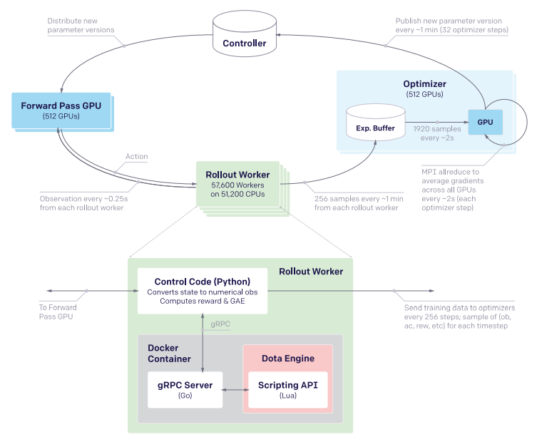
Das Training
Ein Trainingsdurchlauf (30.06.2018 – 22.04.2019)
Spielerfahrung 180 Jahre (Self-Play Experience)
Optimierungsalgorithmus: Proximal Policy Optimization
Surgerys (20 Eingriffe)
Optimierung Trainingsprozess (Reward Function, Architektur)
Erweiterung Aktionsraum des Agenten
Anpassung an neue Versionen von Dota 2

Slide 11
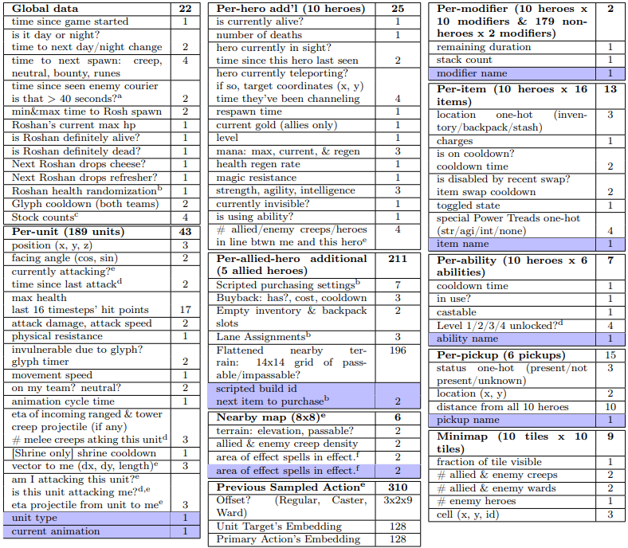
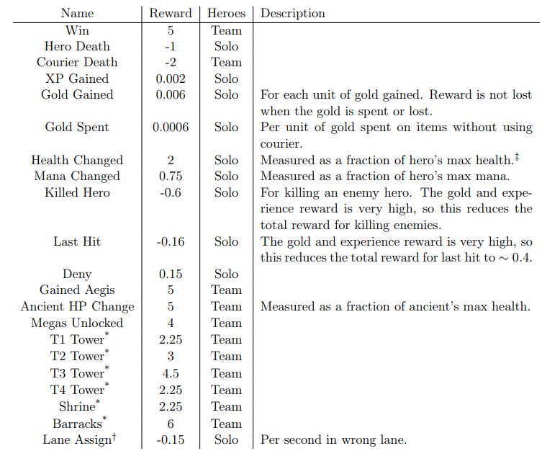
Observation Array
Reward Function

Slide 12
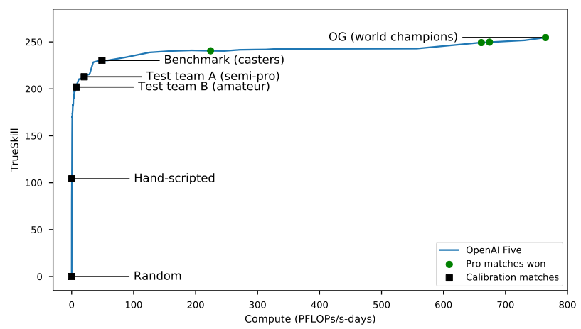
Die Ergebnisse
Sieg gegen OG in Showkampf
Niveau gemessen in TrueSkill-Rating
Erhöhung von 8,3 entspricht 80% Gewinnrate gegen Referenz-Agent
Dreitägiger Testlauf gegen Menschen
7257 Spiele gespielt
Nur 42 verloren
Gewinnrate 99,4 Prozent
Spielstil
Stark durch Reward-Shaping beeinflusst
Anfangs aggressiver; spätere Versionen abwartender
Auffällig: KI tendiert dazu Position ihres Helden öfter zu verändern
Tendenz Ressourcen früh einzusetzen

Slide 13
Dactyl

Slide 14
Roboterhand Dactyl
Paper | Learning Dexterous In-Hand Manipulation
Veröffentlichung | 18.01.2019
Autor | OpenAI (Andrychowicz et al.)
Inhalt | Roboterhand lernt Fingerfertigkeit durch DRL
Beschreibung | Kombination aus zwei KI-Systemen (Computer Vision, Deep Reinforcement Learning) Training in Simulation, Anwendung in Realität Interdisziplinär (Informatik, Robotik)
Herausforderung | Reality Gap (Abweichung Simulation/Realität)

Slide 15
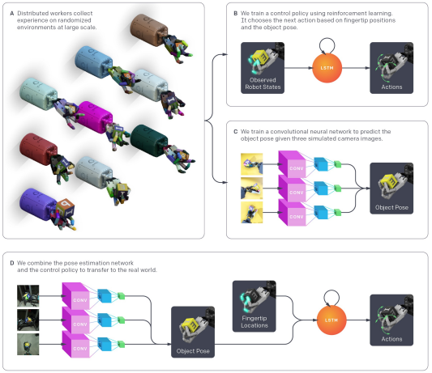
Das System
Zwei KI-Systeme
Computer Vision
Deep Reinforcement Learning

Slide 16
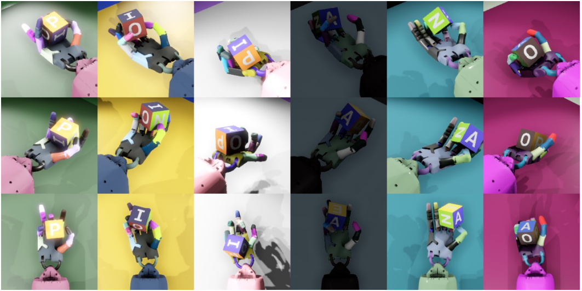
Die Randomisierungen
Reality Gap zwischen Simulation und Realität
Randomisierungen um diese Abweichung zu verringern
Observation Noise
Physics Randomizations
Unmodeled Effects
Visual Apperance Randomizations
Nutzen: System wird robuster

Slide 17

Demo Video
Versuchsaufbau
Roboterhand
Kameras
Zielposition
Rapid (gleiches System wie bei OpenAI Five)
Generalisierung

Slide 18
Hide and Seek

Slide 19
Emergent Tool Use – Hide and Seek
Paper | Emergent tool use from multi-agent autocurricula
Veröffentlichung | 11.02.2020
Autor | OpenAI (Baker et al.)
Inhalt | Verwendung von OpenAI Five in anderem Szenario
Beschreibung | Zwei Teams aus Agenten spielen Hide and Seek gegeneinander Verwendung der Umgebung ist möglich Untersuchung der hervorgebrachten Strategien
Herausforderung | Experimente in einfacher Umgebung Skalierung bereits bekannter Algorithmen Entwicklung von Evaluationssystem Autocurricula Emergente Strategien

Slide 20
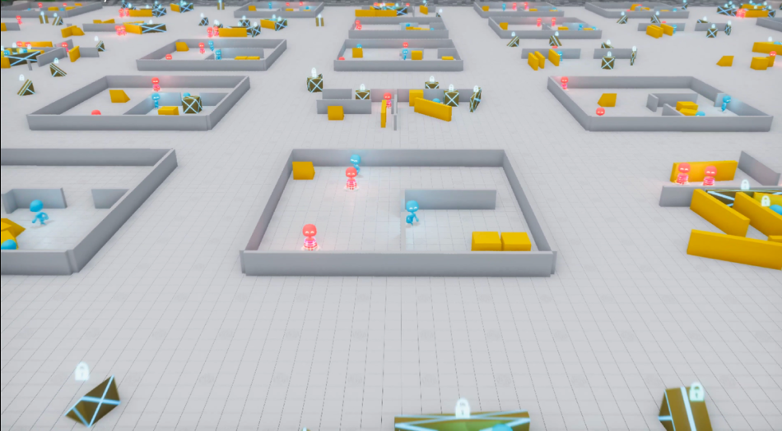
Das Szenario
2 Teams spielen Hide and Seek gegeneinander
Ablauf
Durchlauf 240 Timesteps
Vorbereitungsphase 96 Timesteps (Seeker sind blockiert)
1-3 Agenten pro Team
Gegenstände in Umgebung benutzbar (Blöcke und Rampen)
Herausforderungen für KI
Entwicklung von neuartigen Strategien
Kooperation der Agenten
Reward Function
Hider: (+1 nicht gefunden, -1wenn gefunden)
Seeker: (+1 wenn gefunden, -1 wenn nicht gefunden)
Zusätzlich -10 um weglaufen zu verhindern

Slide 21
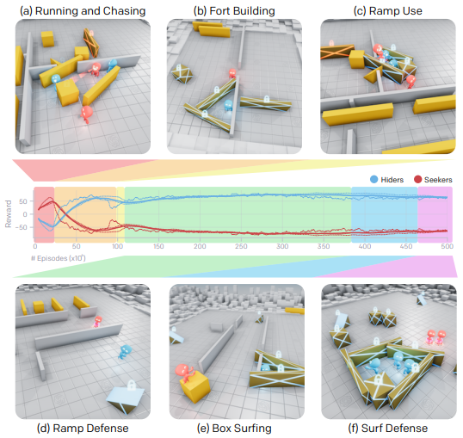
Die Strategien
500 Mio Episoden
6 Phasen von emergenten Strategien
Ähnlich wie in Evolution
Strategie → Konterstrategie

Slide 22
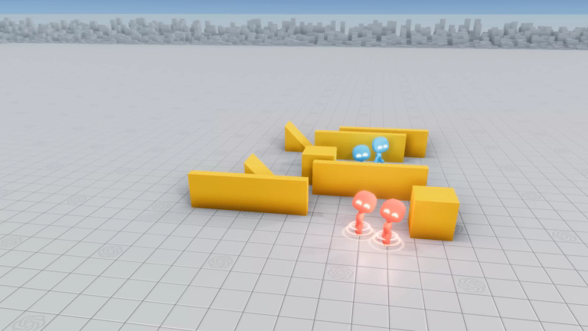
Überraschendes Verhalten 1 – Endless Running

Slide 23
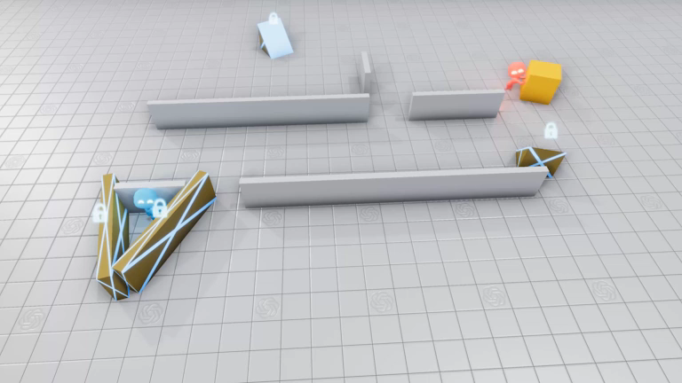
Überraschendes Verhalten 2 –Box Surfing

Slide 24
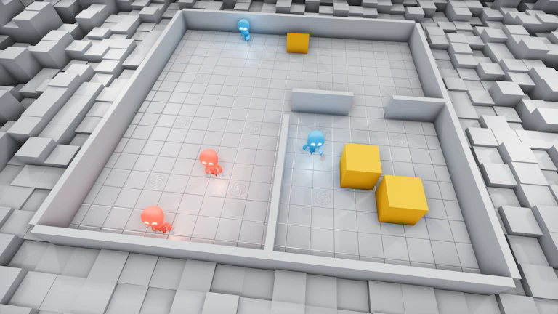
Überraschendes Verhalten 3 – Ramp Exploitation (Hider)

Slide 25
Fazit und Ausblick

Slide 26
Fazit und Ausblick
Skalierung notwendig
Rechenleistung
Batch Size
Randomisierung
Konzepte übertragbar
Oft überraschendes Verhalten

Slide 27
Abbildungsverzeichnis

Slide 28
Abbildungsverzeichnis
Bilder | Beschreibung | Quelle | Zuletzt aufgerufen am
Folie 5 | Schematischer Aufbau RL | https://towardsdatascience.com/reinforcement-learning-101-e24b50e1d292 | 02.07.2023
Folie 9 | Screenshot Dota 2
Folie 10 | Schematischer Aufbau Training | Dota 2 with large scale deep reinforcement learning | Original Paper
Folie 11 | Observation Array | Dota 2 with large scale deep reinforcement learning | Original Paper
Folie 11 | Reward Function | Dota 2 with large scale deep reinforcement learning | Original Paper
Folie 12 | TrueSkill-Rating | Dota 2 with large scale deep reinforcement learning | Original Paper
Folie 15 | Gesamtsystem Dactyl | Learning dexterous in-hand manipulation | Original Paper
Folie 16 | Randomization Dactyl | Learning dexterous in-hand manipulation | Original Paper
Folie 20 | Trainingssimulation | Emergent tool use from multi-agent autocurricula | Original Paper
Folie 21 | Emergente Strategien | Emergent tool use from multi-agent autocurricula | Original Paper
Folie 22-24 | Überraschende Strategien | https://openai.com/research/emergent-tool-use | 02.07.2023
Videos | Beschreibung | Quelle | Zuletzt aufgerufen am
Folie 2 | RL Fails | https://www.youtube.com/watch?v=0v7bWEgeNz4&ab_channel=NatSharpe | 02.07.2023
Folie 17 | Dactyl von OpenAI | https://www.youtube.com/watch?v=jwSbzNHGflM&t=2s&ab_channel=OpenAI | 02.07.2023

